Slide 1
METODE PEMBUKTIAN
LOGIKA MATEMATIKA
TEKNIK INFORMATIKA - UNIKOM

Slide 2
Metode pembuktian langsung

Slide 3
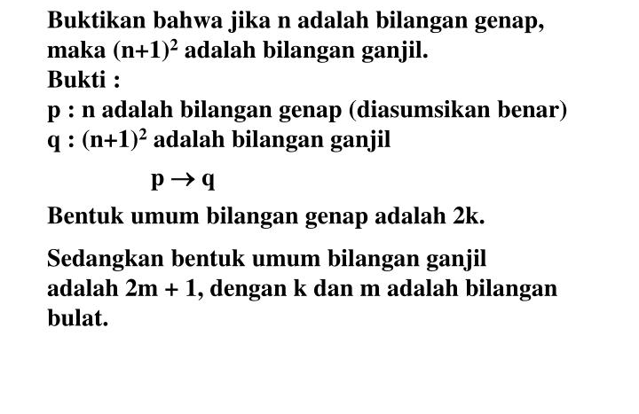
Contoh

Slide 4
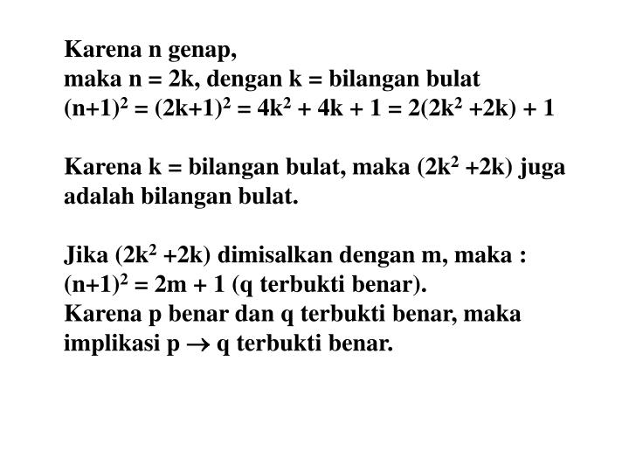
Contoh

Slide 5
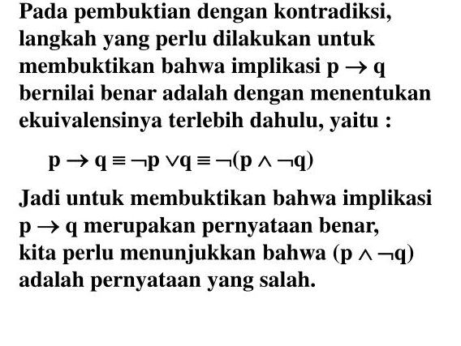
Pembuktian tak langsung
Metode Kontradiksi

Slide 6
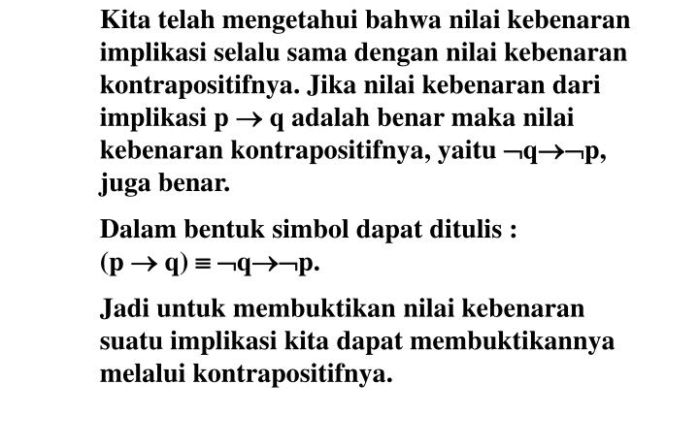
Pembuktian tak langsung
METODE KONTRAPOSITIF

Slide 8
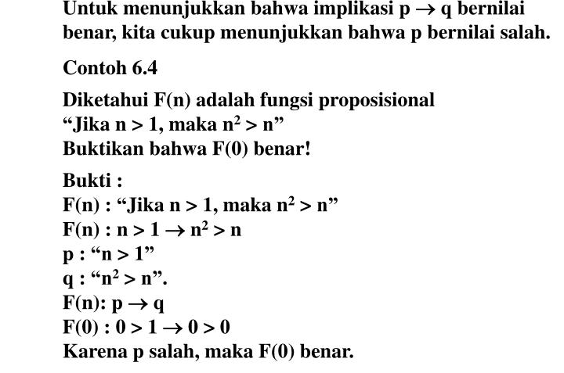
Pembuktian tak langsung
METODE VACUOUS

Slide 9
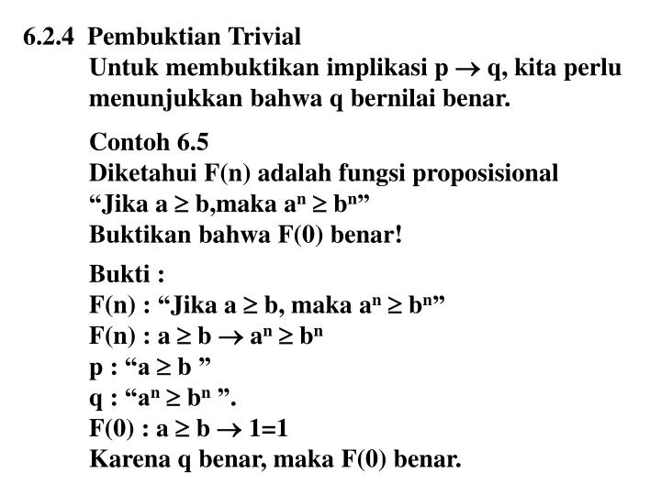
Pembuktian tak langsung
METODE TRIVIAL

Slide 10
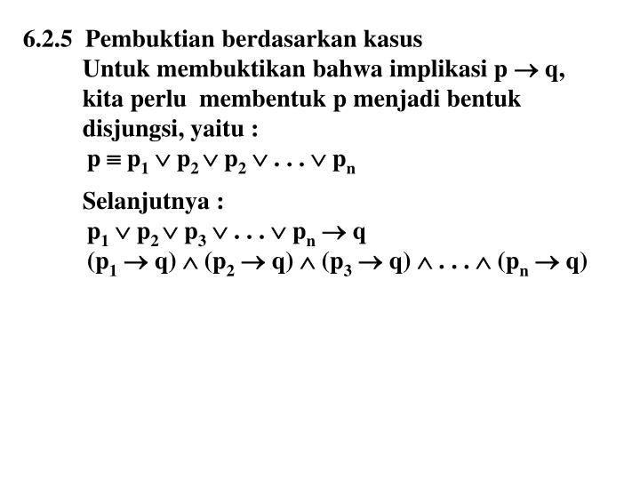
Pembuktian tak langsung
BERDASARKAN KASUS

Slide 13
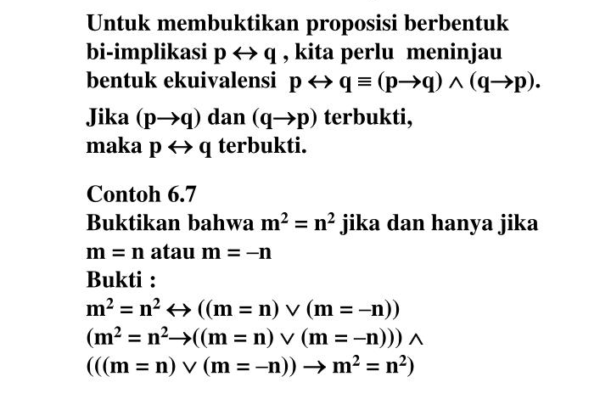
Pembuktian tak langsung
EQUIVALENSI

